Slide 1
หลักสูตรการดูแลเด็ก

Slide 2
ระยะเวลา
รวมตลอดหลักสูตรใช้เวลา 72 ชั่วโมง

Slide 3
คุณสมบัติและพื้นความรู้ของผู้เรียน
มีพื้นความรู้ขั้นต่ำ ม.๓ ขึ้นไป หรือเทียบเท่า
มีระดับวุฒิภาวะเหมาะสม
มีอายุต่ำกว่า ๑๘ ปี บริบูรณ์
มีสุขภาพสมบรูณ์ ไม่มีอุปสรรคต่อการประกอบอาชีพ

Slide 4
วัตถุประสงค์
เพื่อส่งเสริมให้ผู้เรียนมีความรู้ความเข้าใจในการดูแลเด็ก
เพื่อให้ผู้เรียนเห็นความสำคัญในการดูแลเด็กเล็ก และเข้าใจธรรมชาติของเด็กแต่ละวัย
เพื่อให้ผู้เรียนมีความรู้เกี่ยวกับอาหาร และการปรุงอาหารสำหรับเด็ก
เพื่อให้ผู้เรียนสามารถนำความรู้ และทักษะที่ถูกต้องไปประกอบอาชีพได้อย่างมีประสิทธิภาพ

Slide 5
อัตราเวลาเรียน
สอนสัปดาห์ละ ๕ วัน (ระบุวันหยุด) วันละ ๑ รอบ รอบละ ๖ ชั่วโมง
ตั้งแต่เวลา ๙.๐๐ - ๑๖.๐๐ น.พักกลางวันเวลา ๑๒.๐๐ - ๑๓.๐๐ น.
ใช้เวลาเรียนรวมแล้วไม่น้อยกว่า ๓ เดือน

Slide 6
วิชาที่สอน
การดูแลเด็ก

Slide 7
รายการสอน
หลักการดูแลเด็ก (๑๒ ชั่วโมง)
พัฒนาการของเด็ก (๘ ชั่วโมง)
กิจกรรมและนันทนาการของเด็ก (๘ ชั่วโมง)
การทำความสะอาดและเก็บรักษาอุปกรณ์เครื่องใช้ในบ้านและบริเวณบ้าน (๔ ชั่วโมง)
อาหารและโภชนาการในเด็ก (๘ ชั่วโมง)
อันตรายที่มักเกิดขึ้นกับเด็กและการป้องกัน (๘ ชั่วโมง)
สุขศึกษา (๘ ชั่วโมง)
บทบาทและจรรยาบรรณของผู้ดูแลเด็ก (๔ ชั่วโมง)
การปฐมพยาบาลเบื้องต้น(๑๒ ชั่วโมง)

Slide 8
๑ หลักการดูแลเด็ก (๑๒ ชั่วโมง)
๑. ลักษณะของผู้ดูแลเด็กที่ดี - ปฏิบัติหน้าที่ตามกิจวัตรประจำวันของเด็ก - ส่งเสริมพัฒนาการ และการเรียนรู้ของเด็กในลักษณะบูรณาการ - สังเกตเฝ้าระวัง และบันทึกความเจริญเติบโต พฤติกรรม พัฒนาการด้านต่างๆ ของเด็ก - มีการปรับเปลี่ยนพฤติกรรมที่ไม่พึงประสงค์ของเด็ก - จัดสิ่งแวดล้อมให้ปลอดภัย ถูกสุขลักษณะ เหมาะสมกับพัฒนาการของเด็กทุกด้าน - ประสานสัมพันธ์ระหว่างศูนย์พัฒนาเด็ก ครอบครัวและชุมชน - รู้จักพัฒนาตนเองในทางวิชาการและวิชาชีพ

Slide 9
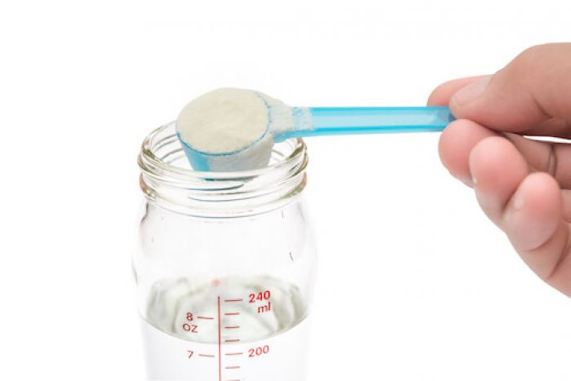
หลักการดูแลเด็กเล็ก
๒. ปัญหาต่างๆ ที่เกิดจากการเลี้ยงดูเด็กไม่ถูกต้องตั้งแต่วัยทารกจนถึงวัยรุ่น
๓. การเลี้ยงเด็กแต่ละวัยเพื่อสร้างคุณภาพชีวิต
๔. การเตรียมเครื่องใช้ เตรียมสำลีสำหรับทารกแรกเกิดและเด็ก
๕. วิธีการเก็บรักษาและทำความสะอาดเครื่องใช้
๖. การเตรียมของใช้ในการชงนม
๗. การเตรียมนมผสมและการใช้นม

Slide 10
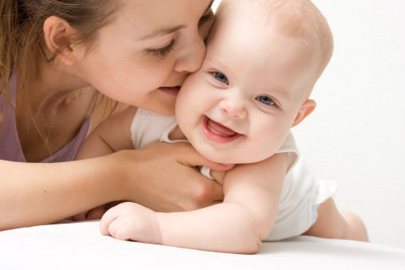
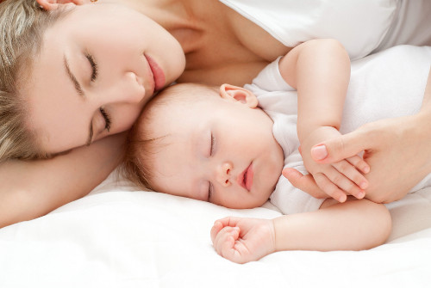
หลักการดูแลเด็กเล็ก
๘. การอุ้มเด็กในท่าต่างๆ
๙. การจับเด็กเรอหลังการให้นม
๑๐. การอาบน้ำและสระผมเด็ก
๑๑. การจัดที่นอนและการนอนของเด็ก
๑๒. สัตว์เลี้ยงและสิ่งของต่างๆกับเด็ก
๑๓. การดูแลสุขภาพของเด็ก
๑๔. การบันทึกเหตุการณ์เกี่ยวกับเด็ก

Slide 11
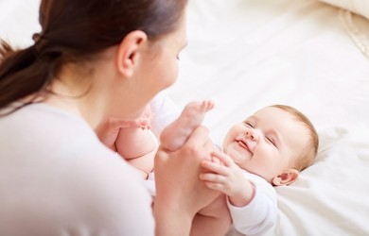
๒ พัฒนาการของเด็กและจิตวิทยาการดูแลเด็ก (๘ ชั่วโมง)
๑. การพัฒนาด้านร่างกาย อารมณ์ สังคม และสติปัญญา
๒. การพัฒนาการด้านการเคลื่อนไหว
๓. การพัฒนาเกี่ยวกับการได้ยิน การมองเห็น การพูด
๔. จิตวิทยาการพัฒนาการตามอายุของเด็ก
๕. อิทธิพลที่มีต่อการพัฒนา
๖. จิตวิทยาครอบครัว
๗. จิตวิทยาสังคม

Slide 12
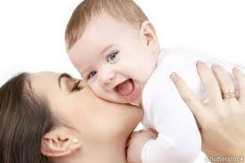
๘. จิตวิทยาการดูแลเด็กแต่ละวัย (แรกเกิด-๖ ขวด) ๙. จิตวิทยาในการเรียนรู้และการสื่อภาษาของเด็ก ๑๐. การฝึกและสร้างวินัยที่ดี ๑๑. การส่งเสริมความต้องการของเด็กที่เหมาะสม ๑๒. การกระตุ้นและสนับสนุนให้เด็กเกิดการเรียนรู้ ๑๓. การให้ความรักแก่เด็ก ๑๔. การช่วยเหลือเด็กที่มีปัญหาต่างๆ

Slide 13
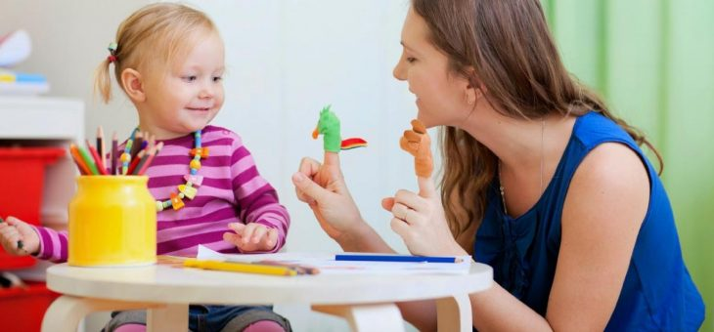
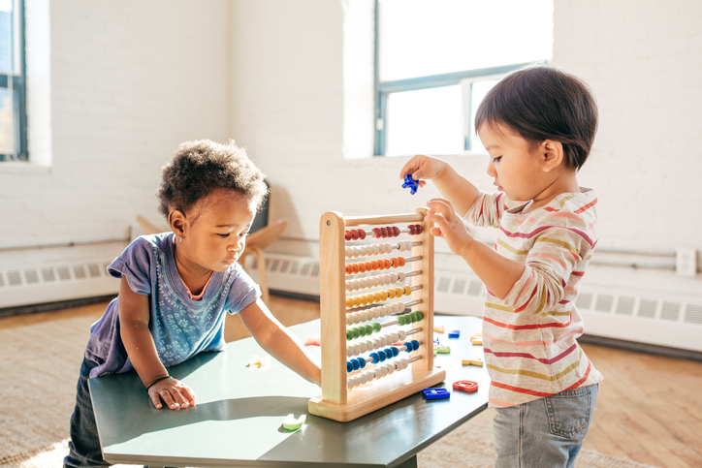
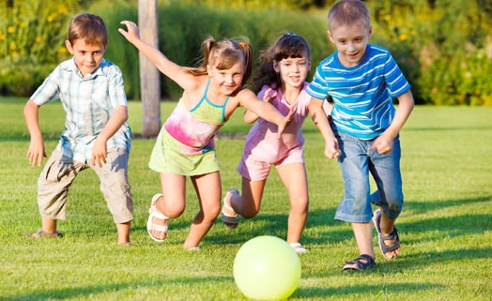
๓ กิจกรรมและนันทนาการสำหรับเด็ก (๘ ชั่วโมง)
๑. ความสำคัญของกิจกรรมและนันทนาการ
๒. การจัดกิจรรม และการนันทนาการสำหับเด็กแต่ละวัย
- วัยทารก (Infant) อายุ ๑-๒ เดือน
- วัยเดิน(Toddle) อายุ ๑-๓ ปี
- วัยก่อนเรียน (Pre-School Age) อายุ ๓-๖ ปี
- วัยเรียน(School Child) อายุ ๖-๑๒ ปี
๓.ข้อความคำนึงถึงในการจัดกิจกรรมและนันทนาการสำหรับเด็ก

Slide 14
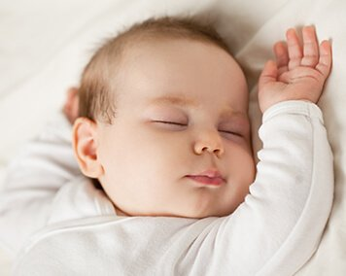
๔ การทำความสะอาดและเก็บรักษาอุปกรณ์เครื่องใช้ในบ้านและบริเวณบ้าน (๔ ชั่วโมง)
อุปกรณ์เครื่องใช้ภายในบ้านที่ควรรู้จัก
วิธีการใช้อุปกรณ์ภายในบ้าน
- ห้องน้ำ
- ห้องนอน
- ห้องเล่น
- ห้องอาหาร
- ห้องเก็บวัสดุอุปกรณ์
๓. การจัดอุปกรณ์ ของเล่นเด็ก การทำความสะอาดของเล่นเด็ก
การเก็บรักษาของเครื่องใช้ต่างๆ
การจัดเก็บบริเวณที่อยู่อาศัย
การเก็บและการเย็บซ่อมแซมเสื้อผ้า

Slide 15
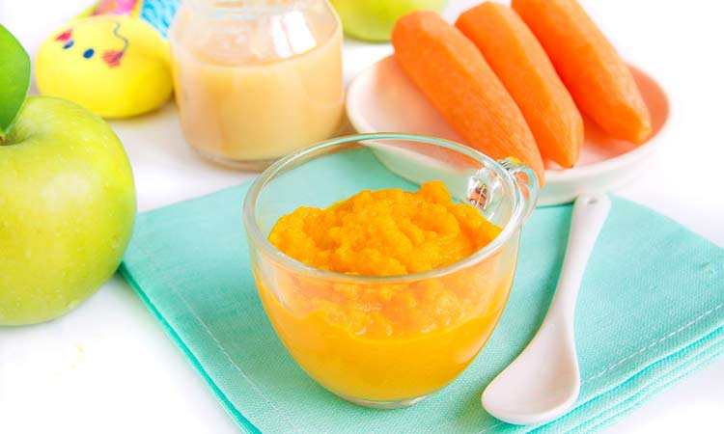
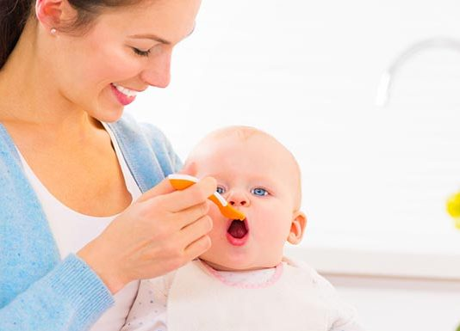
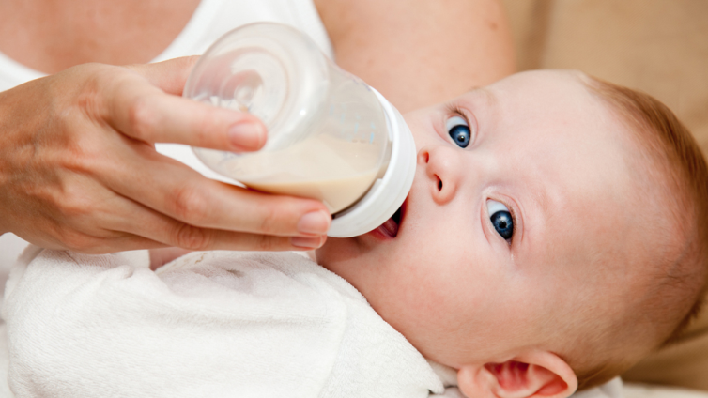
๕ อาหารและโภชนาการในเด็ก (๘ ชั่วโมง)
๑. ความรู้พื้นฐานเกี่ยวกับโภชนาการ
๒. อาหารสำรับทารก
๓. คุณค่าของนมแม่และนมชนิดต่างๆ
๔. การให้นมผสมแก่เด็ก
๕. ปัญหาและสาเหตุการเบื่ออาหาร
๖. แนวทางแก้ไข การกระตุ้นการป้อนอาหาร
๗. สาเหตุของเด็กขาดสารอาหาร
๘. ความต้องการสารอาหารของทารกและเด็กก่อนวัยเรียน

Slide 16
๙. อาหารเสริมสำหรับทารกและเด็กก่อนวัยเรียน
๑๐. อาหารและอาหารเสริมสำหรับเด็กและวัยเรียน
๑๑. หลักในการเลือกอาหารสดอย่างถูกวิธี
๑๒. การมีสุขภาพที่ดีและรู้จักบริโภค
๑๓. ตารางการจัดอาหารใน ๑ สัปดาห์
๑๔. การฝึกการเตรียมและทำอาหารสำหรับเด็กวัยต่างๆ

Slide 17
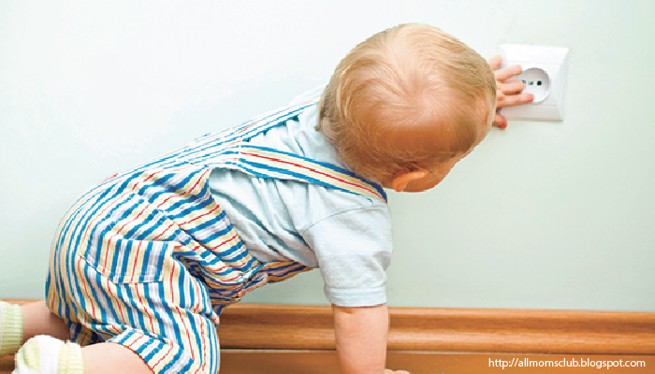
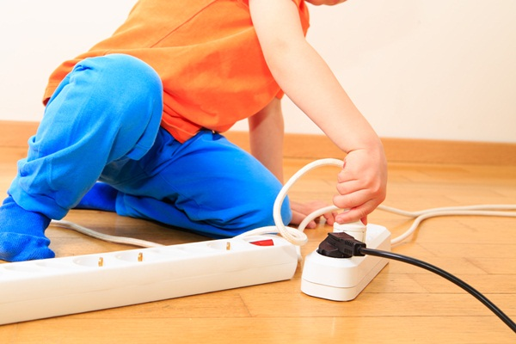
๖ อันตรายที่มักเกิดขึ้นกับเด็กและการป้องกัน (๘ ชั่วโมง)
๑. สาเหตุที่มักทำให้เกิดอุบัติเหตุ
๒. การระวังและสอนให้เด็กระวังอันตราย
๓. อันตรายในเด็กจากน้ำและไฟ
๔. วัสดุที่ทำให้เกิดอันตราย
ของที่มีอันตรายภายในบ้าน

Slide 18
๖. สารหรือสิ่งของที่อาจเป็นอันตรายและเป็นพิษต่อเด็ก
๗. อันตรายจากสารแปลกปลอม
๘. ของเล่นที่มักเกิดอันตราย
๙. อันตรายที่มักเกิดขึ้นกับเด็กวัยต่างๆ และการป้องกัน
๑๐. อาการผิดปกติที่มักเกิดขึ้นกับเด็กและการป้องกัน
๑๑. การจัดเก็บของใช้ ฯ อุปกรณ์ และสารที่อาจเป็นอันตรายต่อเด็ก

Slide 19
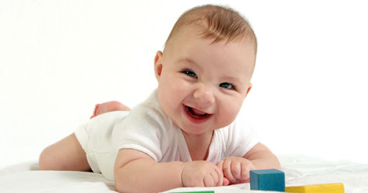
๗ สุขศึกษา (๘ ชั่วโมง)
๑. สุขภาพ และนันทนาการ
๒. การรักษาสุขภาพและการกินอยู่ที่ถูกสุขลักษณะ
๓. การรักษาสุขอนามัยของตนเองและผู้อื่น
๔. การออกกำลังเพื่อสุขภาพ

Slide 20
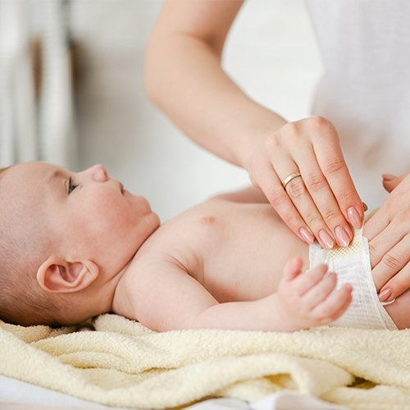
๘ บทบาทและจรรยาของผู้ดูแลเด็ก (๔ ชั่วโมง)
๑. คุณสมบัติของพี่เลี้ยงเด็ก
๒. ความรับผิดชอบต่อหน้าที่
๓. การปฏิบัติตนให้อยู่ในระเบียบวินัย
๔. จรรยาของพี่เลี้ยงเด็ก
๕. การปฏิบัติต่อเด็ก
๖. การพัฒนาและฝึกฝนตนเอง
๗. การจัดเวลาและงานเลี้ยงเด็ก

Slide 21
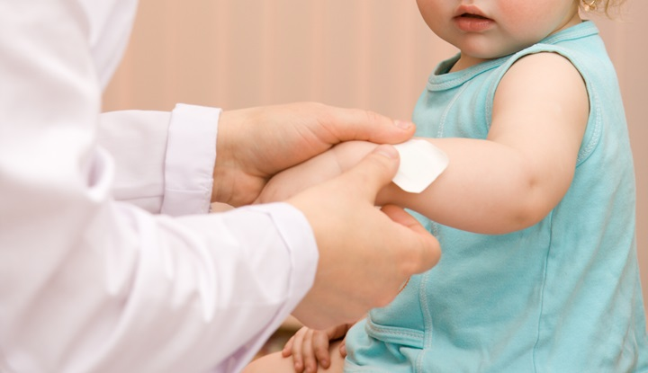
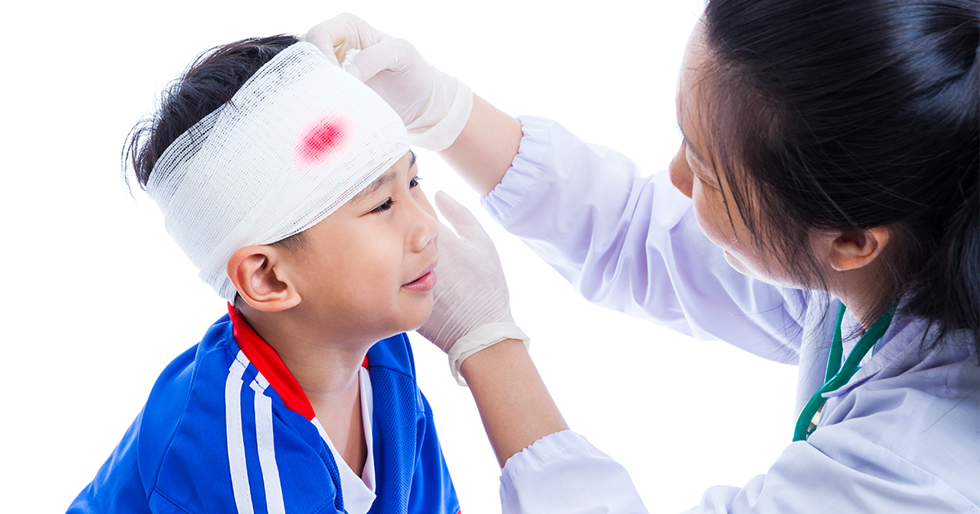
๙ การปฐมพยาบาลเบื้องต้น (๑๒ ชั่วโมง)
๑. มีไข้/ ชัก
๒. อาเจียน
๓. ติดสำลัก สิ่งของ
๔. หกล้ม/ แผล/ แขนหัก
๕. จมน้ำ (CPR)

